Slide 1
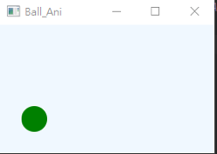

10-2 : Bounding Ball Animation
•要有一顆球(大小顏色圖案不限，只要是圓形即可)
•球的初始位置、移動速度、初始移動方向不限
•球的移動限制:不可跳出視窗，碰到視窗邊緣要有物理反彈
•如右圖範例

